Slide 1
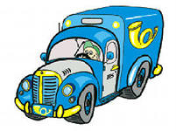
Знакомство детей с транспортом
МАДОУ «ЦРР» Солнышко»
Воспитатели:
Колчанова С. И.
Шмакова О. В.
Ярково 2015 год

Slide 2
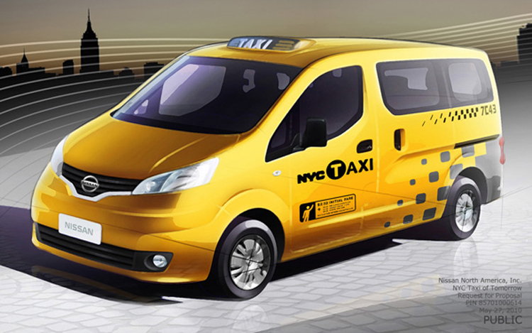
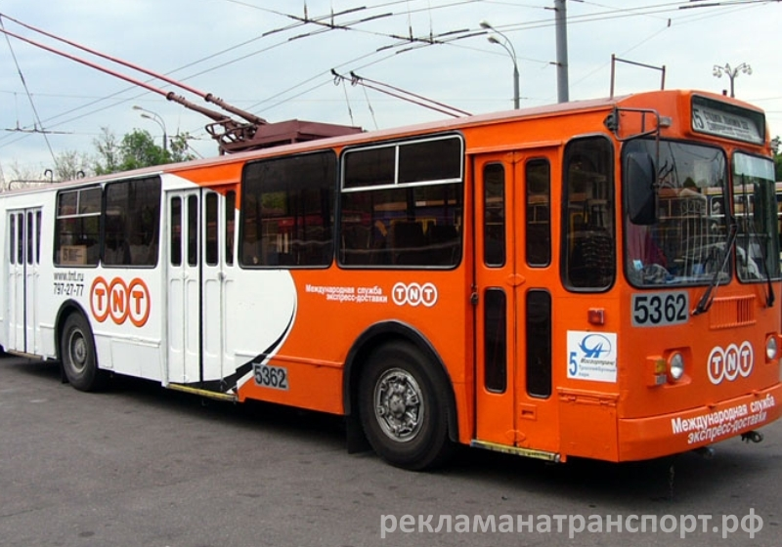
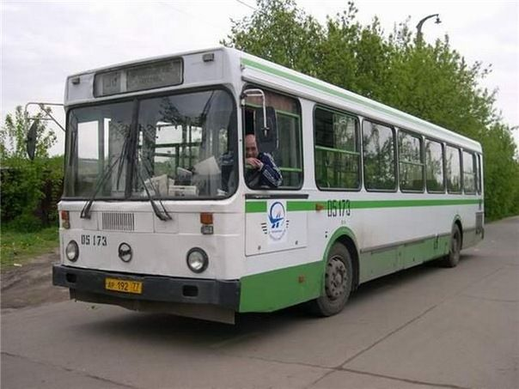
Пассажирский транспорт

Slide 3
*Кабина водителя
*Салон для перевозки пассажиров
*Колеса
*Руль управления

Slide 4
Автобус
Едет весело автобус, Много у него забот: На вокзал, в кино и школу Пассажиров он везет.

Slide 5
Легковая машина
Нас домой быстрей трамвая, Мчит машина легковая.

Slide 6
Грузовой транспорт
*Кабина водителя
*Руль для управления машиной
*Кузов для перевозки грузов
*Колеса

Slide 7
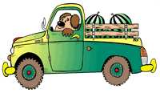
Грузовик
Почту, лес, продукты, мебель - Сможет все перевезти. Весело машина едет, Всех приветствуя в пути
Урожай собрали в поле, Постарались от души. Кузов грузовик наполнит, Снова в город поспешит.

Slide 8
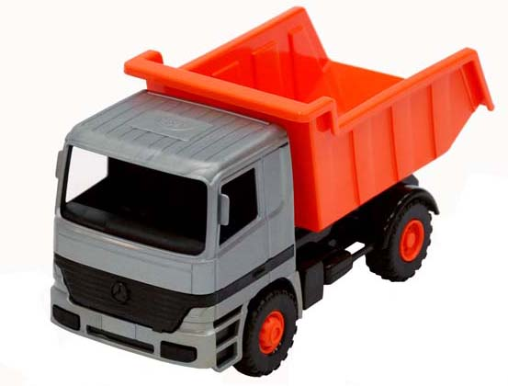
Самосвал
Самосвал, самосвал!
Расскажи, где ты бывал!
Я на речку за лесок
Целый день возил песок!
И на речке будет пляж.
Он, ребята, будет ваш!

Slide 9
Лесовоз
Что ты вез, лесовоз? Я из леса бревна вез! А зачем, лесовоз? Чтобы дом из бревен рос!

Slide 10
Кто регулирует дорожное движение?

Slide 11
Спасибо за внимание

